Slide 1
Презентація власного досвіду
Учитель математики Міловської ЗОШ 1-3 ступенів Луганської області Пригорнєва Світлана Іванівна

Slide 2
Моє творче кредо формування креативної особистості і виховання громадянина, здатного жити у демократичному світі

Slide 3
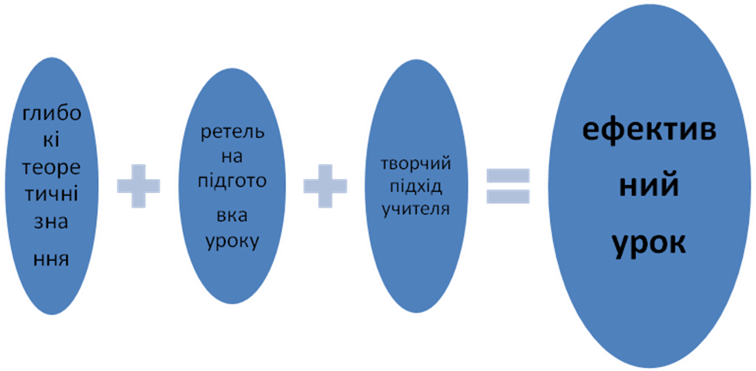

Slide 6
Актуалізація опорних знань і вивчення нового матеріалу : використання фрагментів відео уроків усні вправи за готовими малюнками в геометрії математичні диктанти та самостійні роботи різного виду тестова перевірка індивідуальний роздатковий матеріал

Slide 11
Переможці II етапу Всеучнівських олімпіад з шкільних дисциплін
Воробйова Анастасія 10 клас 1 місце
Рукавіцин Кирило 9 клас 3 місце
Гончаров Артем 8 клас 2 місце

Slide 12
